Slide 1
Hệ thống tự động thu thập tin tức bất động sản
Nguyễn Quốc Anh
Thân Trọng Thành
Nguyễn Hải Hoàng
GV Hướng dẫn: TS Trần Cao Trưởng
https://github.com/SCIMTA/Tap-News

Slide 2
Nội dung
1. Giới thiệu
2. Kiến trúc hệ thống
3. Hệ thống crawler
4. Bộ phân lớp tin tức
5. Dataset
6. Thử nghiệm
7. Kết luận

Slide 3

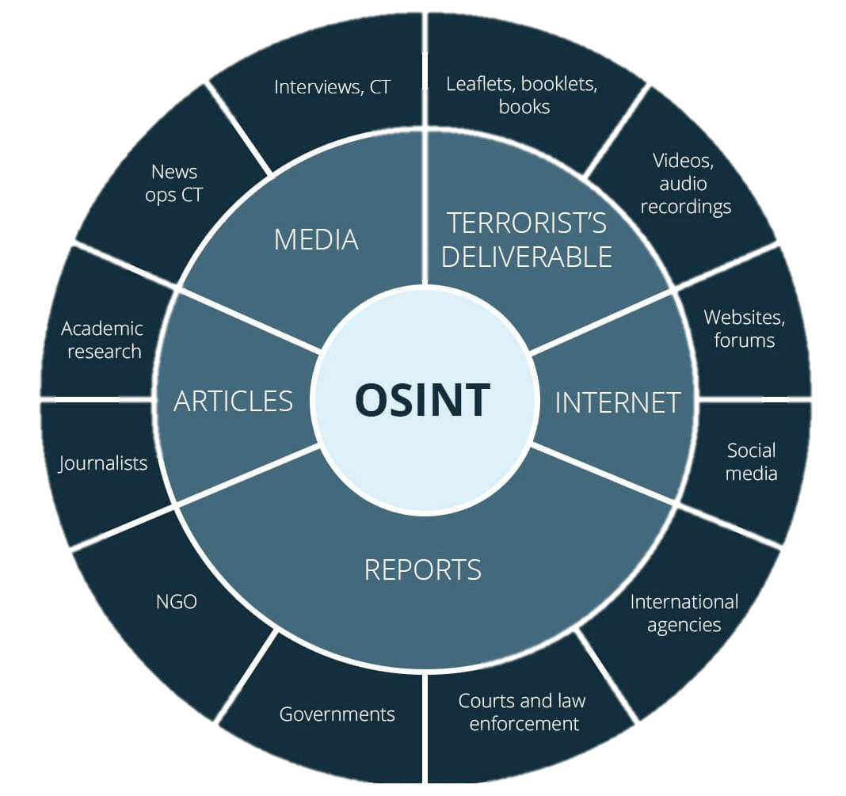

Giới thiệu
Cách mạng công nghiệp 4.0 là cuộc cách mạng số, đánh dấu sự phát triển của Internet vạn vật (IoT), các dịch vụ kết nối Internet (IoS)… Đây là thời đại mà hàng tỷ người sử dụng Internet để giao tiếp và trao đổi dữ liệu. Việc này đem lại rất nhiều lợi ích cho xã hội. Đặc biệt là các lĩnh vực yêu cầu nhiều thông tin như chứng khoán, bất động sản, tài chính. Thu thập được những thông tin quan trọng là điều cốt yếu trong việc nắm bắt thị trường, dựa vào đó có thể đưa ra những kết luận chính xác nhất

Slide 4
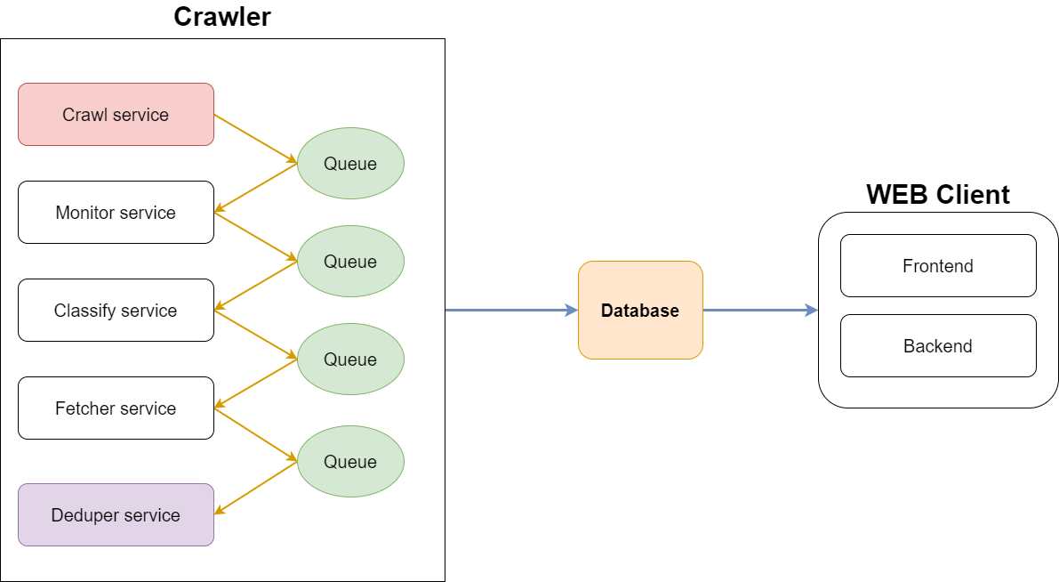
Kiến trúc hệ thống

Slide 5
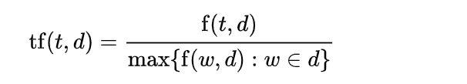
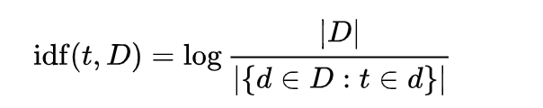
Kiểm tra trùng lặp
Sử dụng thuật toán TF-IDF với khoảng cách cosin để so sánh độ giống nhau giữa 2 bài báo
tf(t, d): tần suất xuất hiện của từ t trong văn bản d
f(t, d): Số lần xuất hiện của từ t trong văn bản d
max({f(w, d) : w ∈ d}): Số lần xuất hiện của từ có số lần xuất hiện nhiều nhất trong văn bản d
idf(t, D): giá trị idf của từ t trong tập văn bản
|D|: Tổng số văn bản trong tập D
|{d ∈ D : t ∈ d}|: thể hiện số văn bản trong tập D có chứa từ t.
TFIDF(t, d, D) = tf(t, d) * idf(t, D)

Slide 6
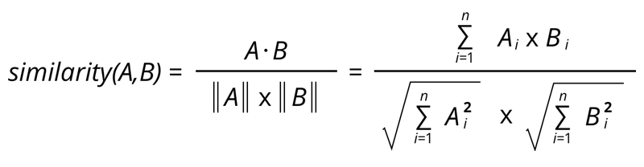
Kiểm tra trùng lặp
Đưa đầu vào là bài báo mới thu thập và dữ liệu trùng ngày xuất bản với bài báo đó -> TF-IDF -> Danh sách các vector trọng số của từ trong mỗi câu.
So sánh vector của bài báo mới với danh sách vector của các bài báo còn lại bằng khoảng cách cosine.
Nếu ngưỡng độ giống nhau lớn hơn 0.8 thì sẽ bỏ qua, ngược lại sẽ lưu vào cơ sở dữ liệu.

Slide 7




Hệ thống crawler
- Nguồn crawl từ các đầu báo chính thống và uy tín tiếng Việt:
VNExpress
Laodong
Batdongsan.com.vn
Hanoimoi
Thanhnien
Vietnamnet
VTVnews
- Sử dụng Selenium với Chrome-driver để crawl
…
Notes:
Vấn đề:
- Các trang báo thường cập nhật layout/kiến trúc trong quá trình xử lý crawl
=> Vẫn giải quyết được

Slide 8
Hệ thống crawler
Quá trình Crawling dữ liệu:
Crawl dữ liệu với các tiêu chí: title, author, description, url, urlToImage, publishedAt, content, source
-> Save data vào json
Với mỗi web có 1 layout riêng
-> Custom form crawling với từng trang web
Dữ liệu thời gian ở mỗi web có 1 form khác nhau:
-> Xây dựng các hàm xử lý form thời gian: timestamp, non_timestamp, dash_time…
Lazy loading/Lazy loading block
-> Xây dựng hàm scroll down / slow scroll down
Với một số trang web như VnExpress có leak được API mà có thể request để có thể lấy được thông tin

Slide 9
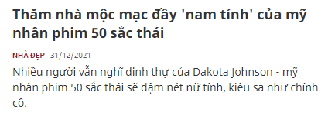
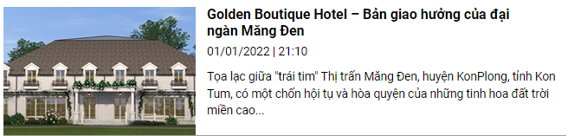
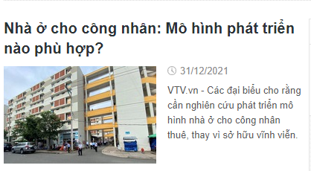
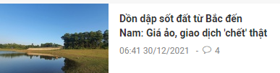
Hệ thống crawler
hanoimoi.com.vn
laodong.vn
thanhnien.vn
vtv.vn

Slide 10
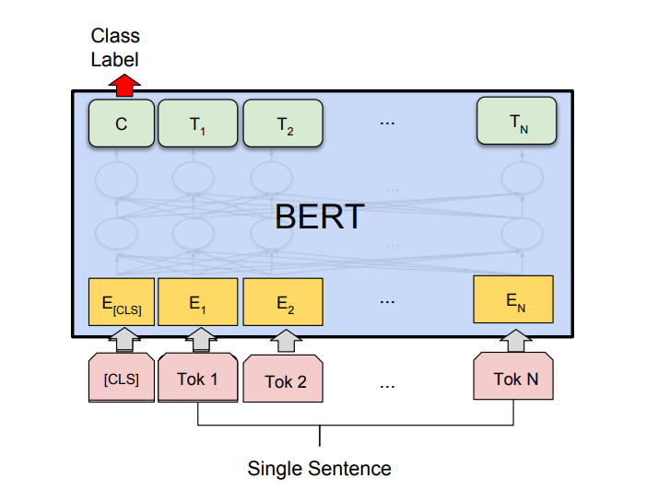
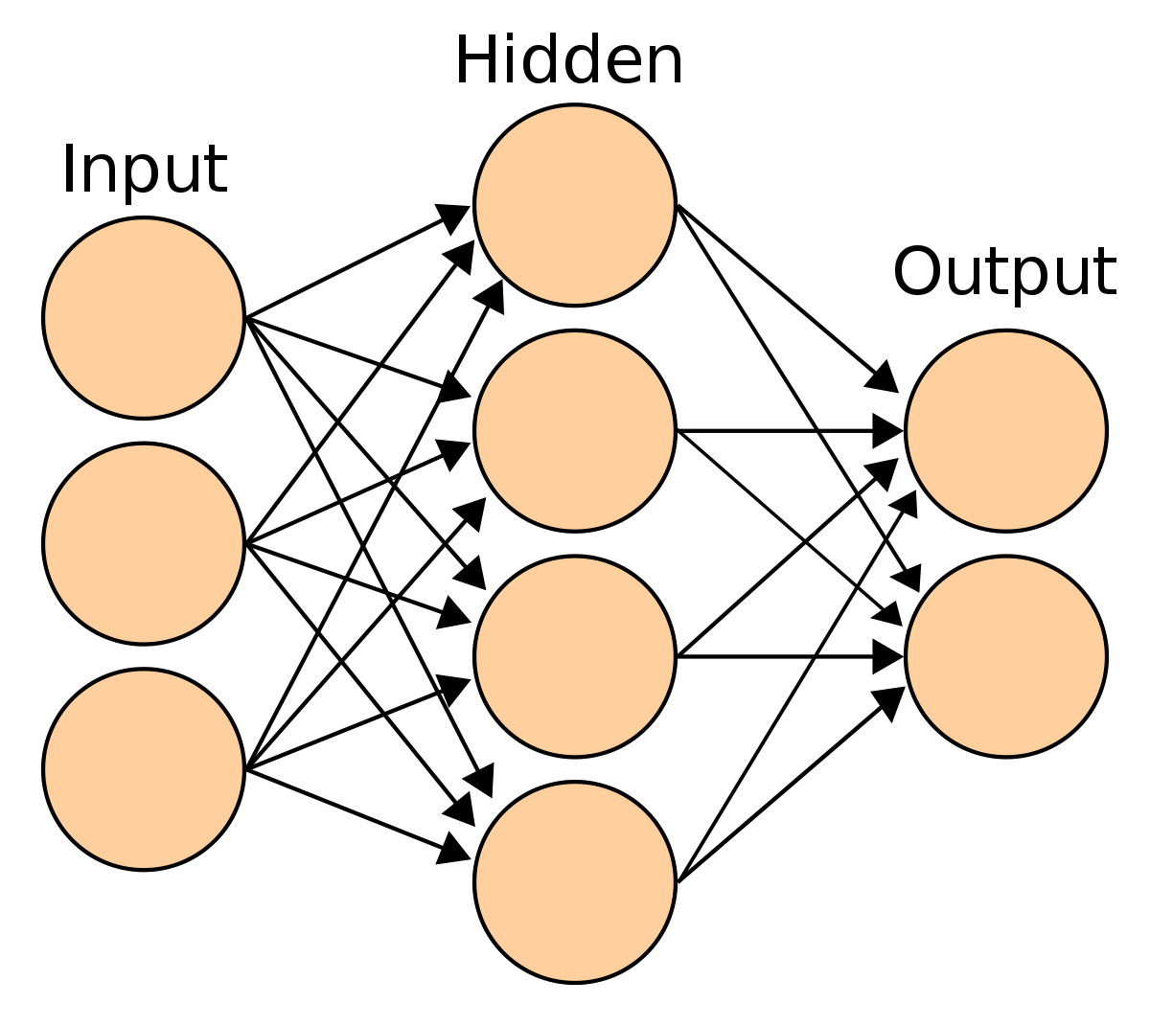
Bộ phân lớp
Input text
- Sử dụng PhoBERT được finetune lại để phân lớp văn bản
- Base model: PhoBERT (VinAI)
- Dataset: VNTC (2007), New-Corpus (2021)
- Mô hình:
Input: Title + content
Output: accuracy 27 class
- Kiến trúc mạng NN:
4096 input – 27 output
784 input – 27 output (activation: tanh)
784 input – 27 output (activation: relu)
Pre-processing
Label

Slide 11
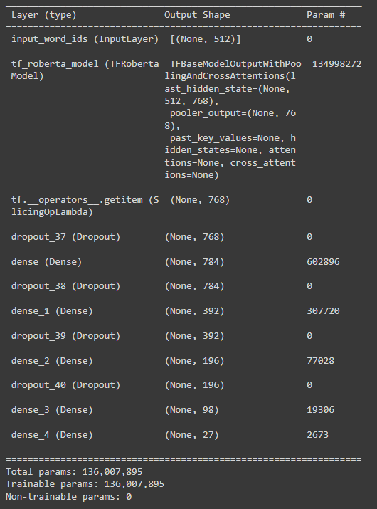
Bộ phân lớp
Hyperparameters:
Optimizer: Adam
Learning rate: 3e-5
Epochs: 10
Max_len: 512

Slide 12
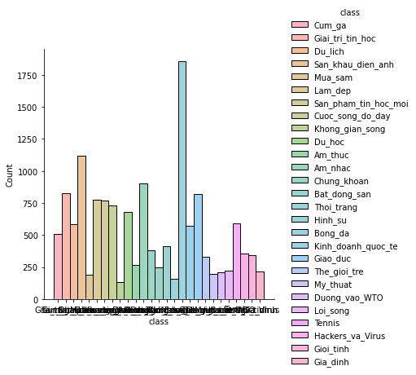
Dataset
- VNTC: sử dụng bộ 27topics gồm 27 chủ đề: 'Am_nhac', 'Am_thuc', 'Bat_dong_san', 'Bong_da', 'Chung_khoan', 'Cum_ga', 'Cuoc_song_do_day', 'Du_hoc', 'Du_lich', 'Duong_vao_WTO', 'Gia_dinh', 'Giai_tri_tin_hoc', 'Giao_duc', 'Gioi_tinh', 'Hackers_va_Virus', 'Hinh_su', 'Khong_gian_song', 'Kinh_doanh_quoc_te', 'Lam_dep', 'Loi_song', 'Mua_sam', 'My_thuat', 'San_khau_dien_anh', 'San_pham_tin_hoc_moi', 'Tennis', 'The_gioi_tre', 'Thoi_trang'
- New-Corpus: Trích xuất từ khoảng 14.896.998 bài báo trên internet bao gồm nhiều báo Việt Nam, gồm 14 chủ đề: Công nghệ, Đời sống, Giải trí, Giáo dục, Khoa học, Kinh tế, Nhà đất, None, Pháp luật, Thế giới, Thể thao, Văn hóa, Xã hội, Xe cộ
- Lấy 10000 mẫu ở mỗi chủ đề gồm tiêu đề + trích dẫn ngắn

Slide 13
Thử nghiệm
Kết quả thử nghiệm
Model | Dataset | Max_len (bert) | Input (NN) | Result (test set)
Naïve Bayes | VNTC |  |  | 88.5% (hash_size=5000)
PhoBERT | New-Corpus | 120 | 4096 input | 66.3%
PhoBERT | VNTC | 120 | 4096 input | 88.66%
PhoBERT | VNTC | 512 | 4096 input | 88.49%
PhoBERT | VNTC | 512 | 784 input (relu) | 89.24%
PhoBERT | VNTC | 512 | 784 input (tanh) | 88.44%
Notes:
- Bộ New-Corpus cho kết quả thấp vì dữ liệu chưa chuẩn, cho dù cân bằng dữ liệu nhưng nhãn lại không tốt, có rất nhiều bài báo là multi-label, và việc phân lớp lại là gần như bất khả thi trong thời gian giới hạn

Slide 14
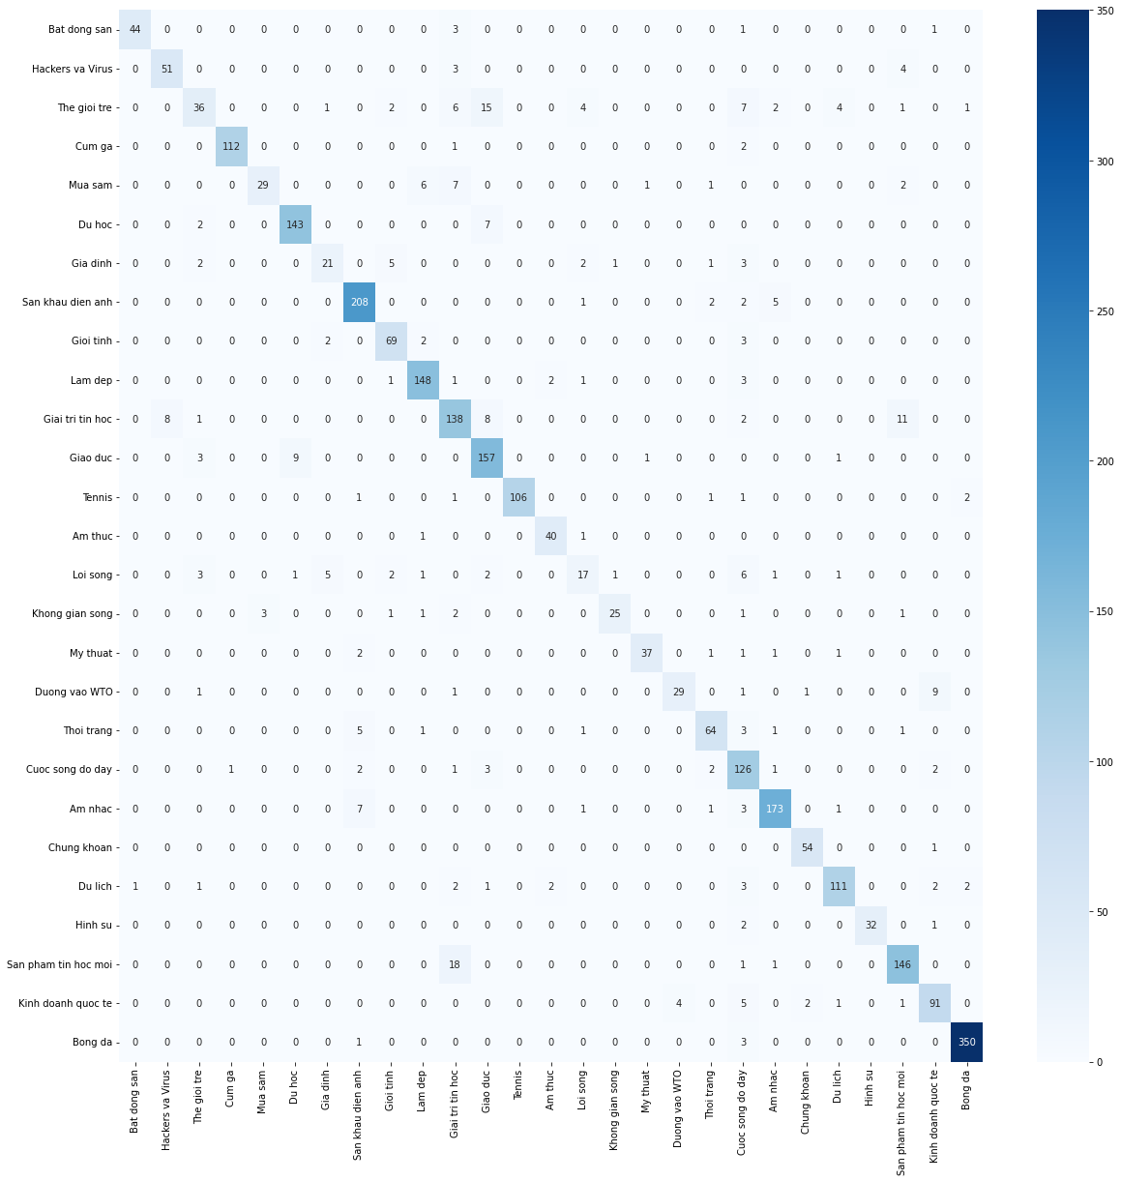
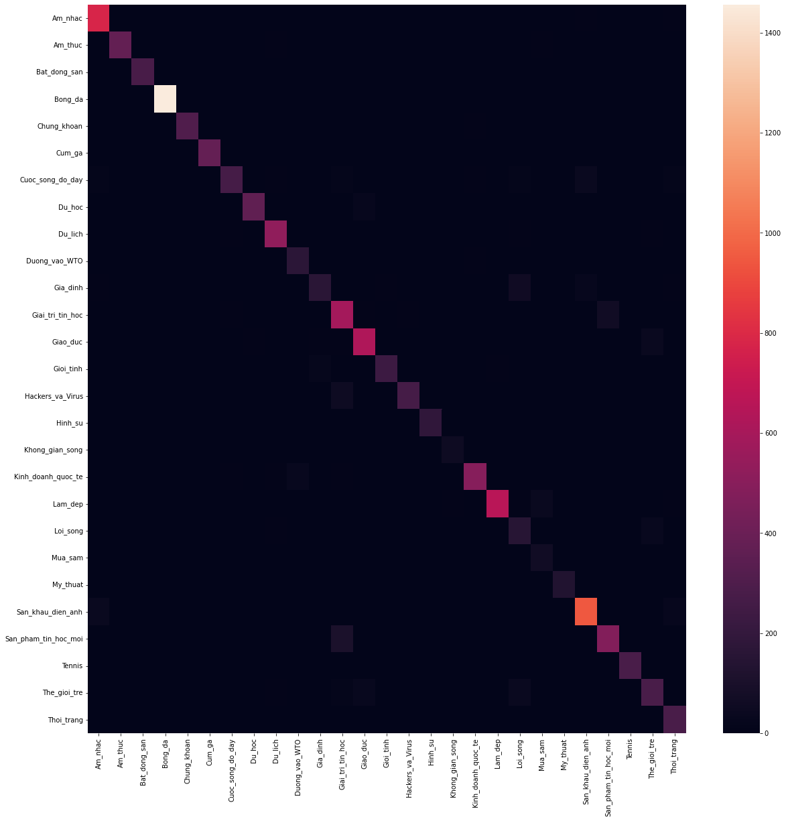
Thử nghiệm
Naïve Bayes
PhoBert
Notes:
- Dựa trên VNTC: Dễ bị lẫn lộn ở các lớp “hacker va virus”, “giai_tri_tin_hoc”, “san_pham_tin_hoc_moi”, các lớp có nội dung khá tương tự nhau

Slide 15
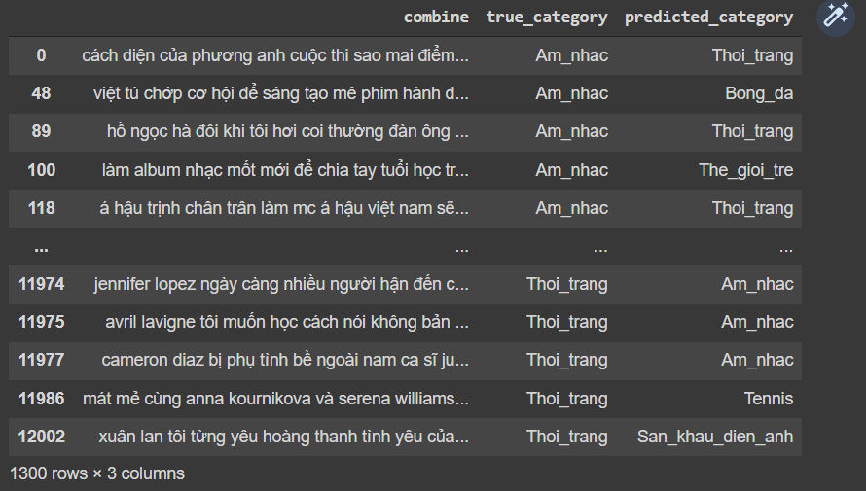
Thử nghiệm
Một số kết quả lỗi
Notes:
Các kết quả lỗi khá phức tạp và dễ nhầm lẫn ngay cả với con người. Tuy nhiên có khá nhiều bài báo đã đạt >90% cho dataset này, chứng tỏ phương pháp hiện tại chưa tối ưu và cần cải tiến thêm

Slide 16
Các thử nghiệm bên lề và hướng đi
- Phân lại lớp dữ liệu trên bộ VNTC: gộp lớp,…
- Thử nghiệm một số mô hình Bert tương tự trên HuggingFace như: Geotrend/bert-base-vi-cased, FPT/vibert, bert4vn,…
Hướng phát triển:
- Tìm kiếm tăng cường với BERT
- Phân tích ảnh hưởng/đưa ra đánh giá cho tin bài

Slide 17
Kết luận
Thank you!
https://github.com/SCIMTA/Tap-News

